Slide 1
IDEA SHARE BOX 게시판 (소켓통신 활용하기)
심현정

Slide 2
기획 목적
개요
사용자들간의 다양한분야의 아이디어를 쉽게 공유할 수 있는 게시판서버를 제공한다.
기획 효과
다양한 아이디어 정보 쉽게 획득
주요 기능
사용자들간의 아이디어글 작성
아이디어글에 대한 댓글 작성

Slide 3
[화면 설명] 1p 메인 페이지
IDEA SHARE BOX
No. | 제 목 | 작성자 | 날짜
1p-1. 글쓰기버튼을 누르면 2p화면으로 이동.
1p-2. 글을 작성하면 작성한 list들이 2번에 노출.
2
글쓰기
1

Slide 4
[화면 설명] 2p 게시글 작성 페이지
제목없음
파일 도움말
1
2
아이디
홍길동
비밀번호
****
제목
2p-1. 작성글에 대한 아이디 입력 영역.
2p-2. 작성글에 대한 비밀번호 입력 영역.

Slide 5
[화면 설명] 3p 게시글 작성 페이지2
1
안녕하세요? 제가 생각해낸 아이디어는 소켓통신
2
6
파일 도움말
3
7
새 파일
저장
취소
정보
4
아이디
홍길동
비밀번호
****
5
8
3p-1. 파일의 제목을 표시.
3p-2. 파일의 기능버튼들을 모아둔 메뉴박스.
3p-3. 메뉴 click시, 새로운파일을 작성.
3p-4. 메뉴 click시, 작성한 파일을 저장.
3p-5. 메뉴 click시, 파일 작성 취소(창닫힘).
3p-6. 파일의 도움말 정보를 담아둔 메뉴박스.
3p-7. 메뉴 click시, 파일작성법과 관련된 도움말 제공.
3p-8. 파일의 제목 작성 영역.
3p-9. 파일의 내용 작성 영역.
제목
안녕하세요? 제가 생각해낸 아이디어는 소켓통신
9
안녕하세요? 만나서 반갑습니다.
제가 생각한 아이디어는 이렇습니다.
…

Slide 6
[화면 설명] 4p 메인 페이지 - 목록
IDEA SHARE BOX
No. | 제 목 | 작성자 | 날짜
1
1 | 안녕하세요? 제가 생각해낸 아이디어는… | 홍길동 | 2022.01.07
4p-1. 2p에서 글을 작성하면 저장 후 3p화면과 같이 해당 글의 목록이 보여짐.
글쓰기

Slide 7
[화면 설명] 5p 메인 페이지 – 목록2
IDEA SHARE BOX
No. | 제 목 | 작성자 | 날짜
1
1 | 안녕하세요? 제가 생각해낸 아이디어는… | 홍길동 | 2022.01.07
5p-1. 작성된 게시글라인 click시, 해당 게시글로 이동.
5p-2. 5초마다 새로운 게시글확인 후 게시판 목록 갱신.
2
2 | 제 아이디어는 어떤가요? | 박나나 | 2022.01.07
글쓰기

Slide 8
[화면 설명] 6p 게시글 내용 페이지
안녕하세요? 제가 생각해낸 아이디어는 소켓통신
No. | 제 목 | 작성자 | 날짜
1 | 안녕하세요? 제가 생각해낸 아이디어는 소켓통신 | 홍길동 | 2022.01.07
6p-1. 메인페이지에서 click한 게시글의 내용 노출 페이지(창 형식).
1
안녕하세요? 만나서 반갑습니다.
제가 생각한 아이디어는 이렇습니다.
…
삭제하기
글쓰기

Slide 9
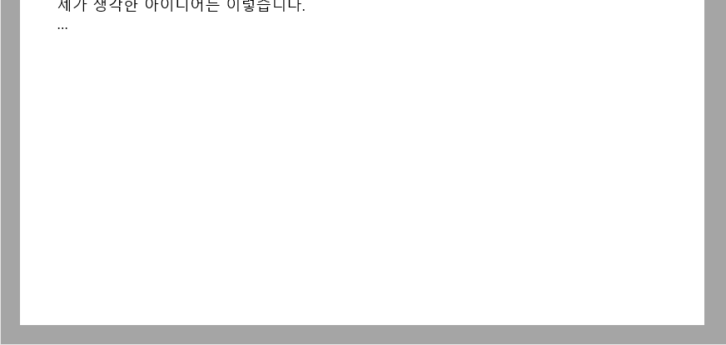
[화면 설명] 7p 게시글 내용 페이지-댓글
7p-1. 일회성 아이디를 작성하는 영역.
7p-2. 일회성 비밀번호를 작성하는 영역.
7p-3. 해당 게시글의 댓글을 작성하는 영역.
7p-4. 작성한 댓글을 등록하는 버튼.
7p-5. 작성된 댓글의 비밀번호 확인후 일치 시, 해당댓글 수정가능.
7p-6. 작성된 댓글의 비밀번호 확인 후 일치 시, 해당 댓글 삭제가능.
7p-7. 해당 댓글의 재댓글작성 버튼.
삭제하기
글쓰기
1
2
아이디
킹받나
비밀번호
****
3
저랑 비슷한 아이디어를 생각하셨네요.
4
등록
댓글 1
빙구레우유
5
수정
6
삭제
아이디어 좋네요ㅎㅎ
2022.01.07 14:48:25
7
답글

Slide 10
[화면 설명] 8p 게시글 내용 페이지-댓글 수정 및 삭제
삭제하기
글쓰기
8p-1, 8p-2. 버튼 click시, 7p-3 박스 노출.
8p-3. 비밀번호 확인 후 해당 아이디의 비밀번호와 일치 시, 수정 및 삭제 가능.
아이디
비밀번호
등록
댓글 1
빙구레우유
1
수정
2
삭제
아이디어 좋네요ㅎㅎ
2022.01.07 14:48:25
답글
아이디
빙구레우유
비밀번호
3

Slide 11
[화면 설명] 9p 게시글 내용 페이지-재댓글
삭제하기
글쓰기
9p-1. 댓글의 재댓글 작성영역(댓글영역과 기능및 작성방법 동일)
아이디
비밀번호
등록
댓글 1
빙구레우유
수정
삭제
아이디어 좋네요ㅎㅎ
2022.01.07 14:48:25
답글
아이디
마이구미
비밀번호
****
1
ㄴㄴ 내 아이디어가 훨 나을듯ㅋ
등록

Slide 12
[화면 설명] 10p 게시글 내용 삭제
안녕하세요? 제가 생각해낸 아이디어는 소켓통신
No. | 제 목 | 작성자 | 날짜
1 | 안녕하세요? 제가 생각해낸 아이디어는 소켓통신 | 홍길동 | 2022.01.07
10p-1. 게시글 삭제하는 버튼(10p-2에서 비밀번호 일치 시 해당 게시글 삭제.
10p-2. 해당 게시글 작성시 저장했던 아이디의 비밀번호 확인 영역.
안녕하세요? 만나서 반갑습니다.
제가 생각한 아이디어는 이렇습니다.
…
1
삭제하기
글쓰기
아이디
홍길동
비밀번호
2

Slide 13
[화면 설명] 11p 메인 – 게시글삭제 후 목록
IDEA SHARE BOX
No. | 제 목 | 작성자 | 날짜
1
1 | 제 아이디어는 어떤가요? | 박나나 | 2022.01.07
11p-1. 게시글 삭제되면 그 이후 작성된 게시글의 list No.가 변경됨.
글쓰기

